Slide 1


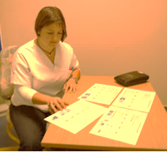


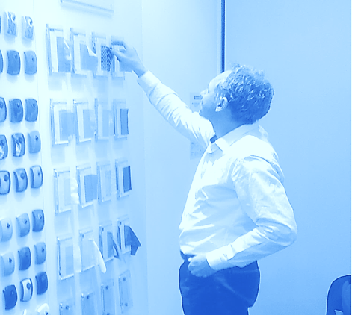
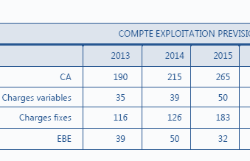
Créativité et cible à idées
La road map stratégique
L’écoute des usagers
Les solutions matériaux
La réalisation du produit
La route to market
Les matériaux

Slide 2
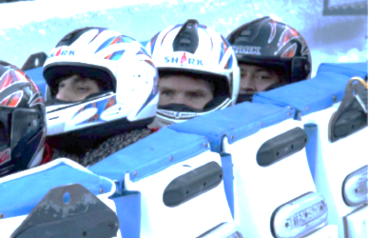
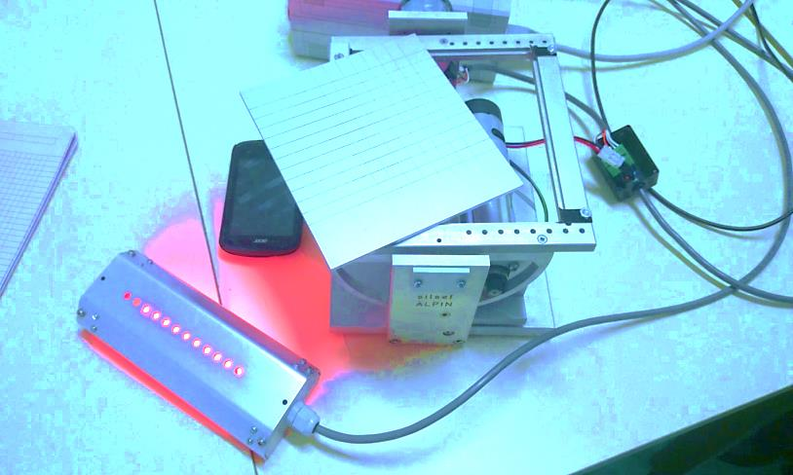
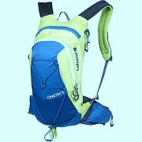
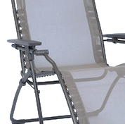
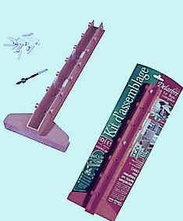

Slide 3
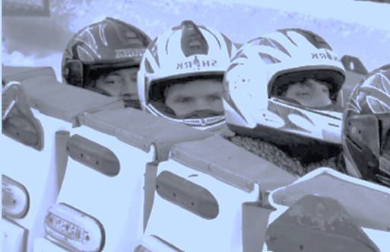
Des réalisations durables
La bonne innovation est toujours celle qui dure
Le bob raft de la Plagne : un succès depuis 20 ans.
La Plagne 1992 : nous répondons à un AO en proposant un « bob articulé ». Le principe est simple ; Nous imaginons un bob « coupé en rondelles » avec insertion d’une mousse de confort qui fera le cardan articulé. Ce bob peut descendre sans pilote et ne renverse pas. 25 années de fonctionnement, un succès !
.

Slide 4
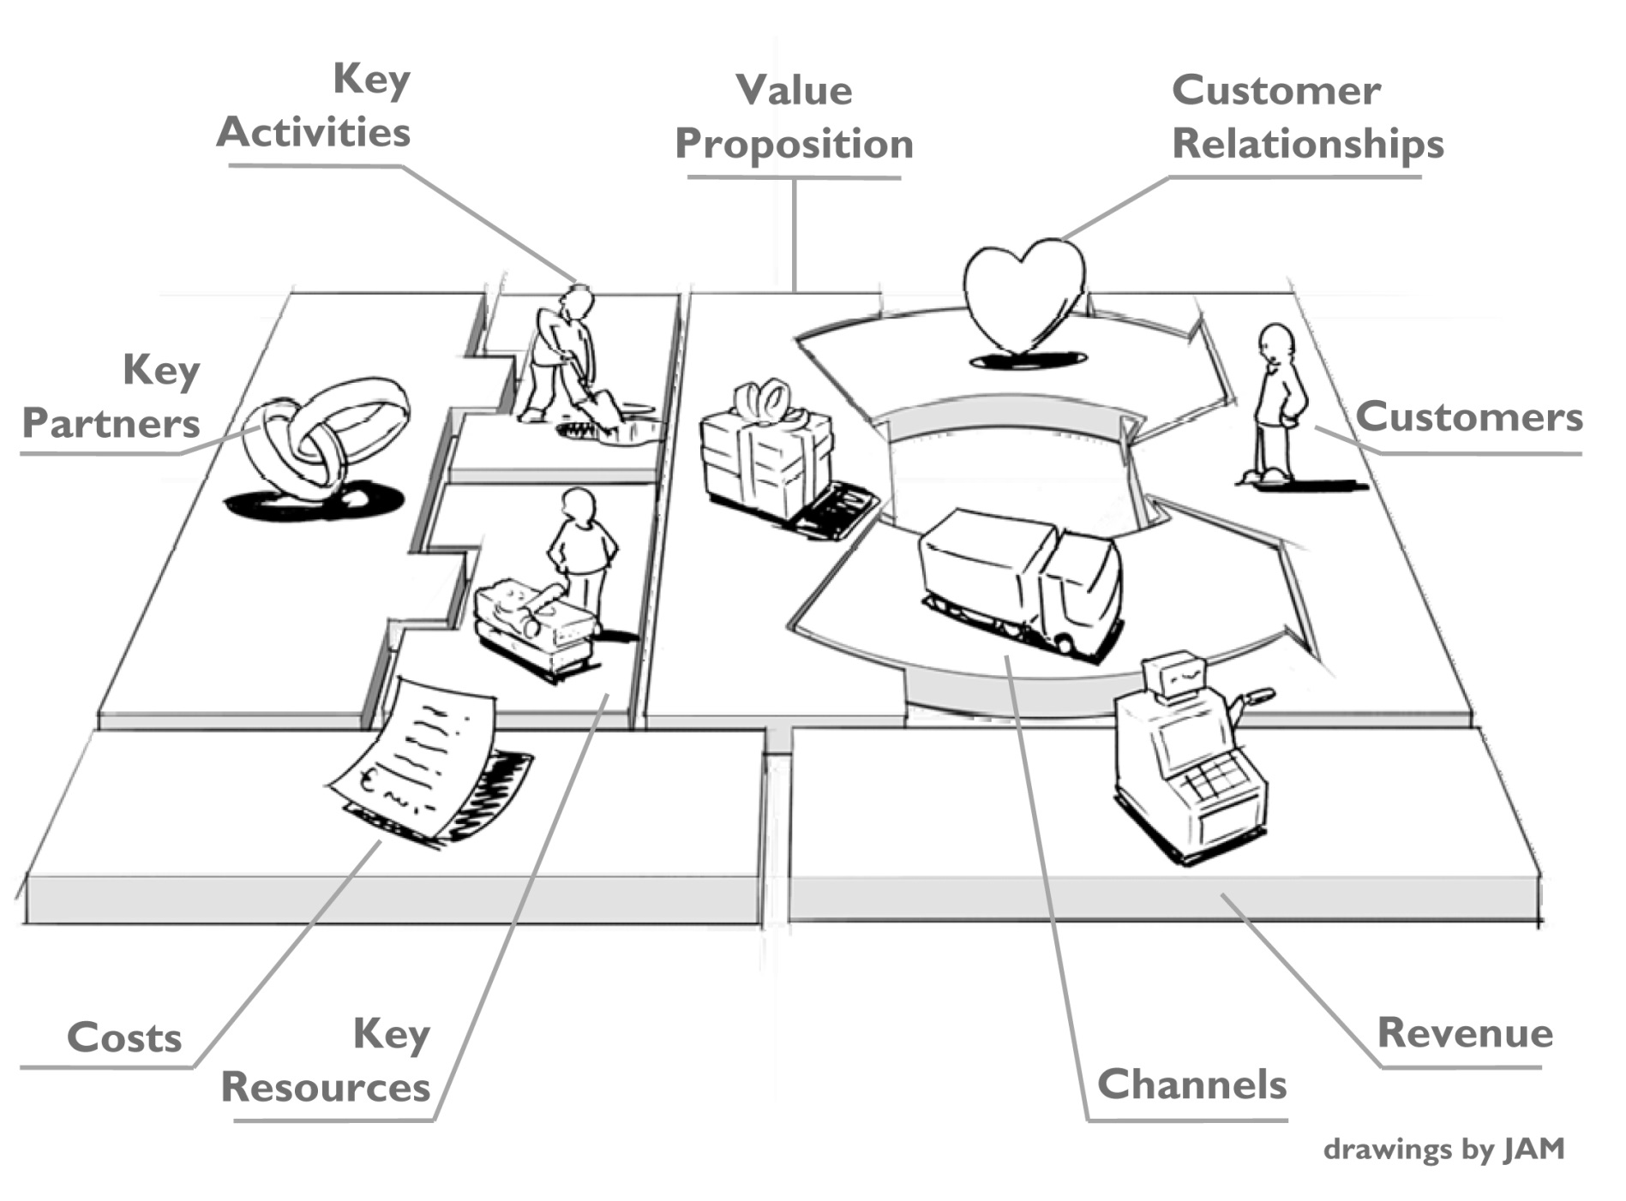
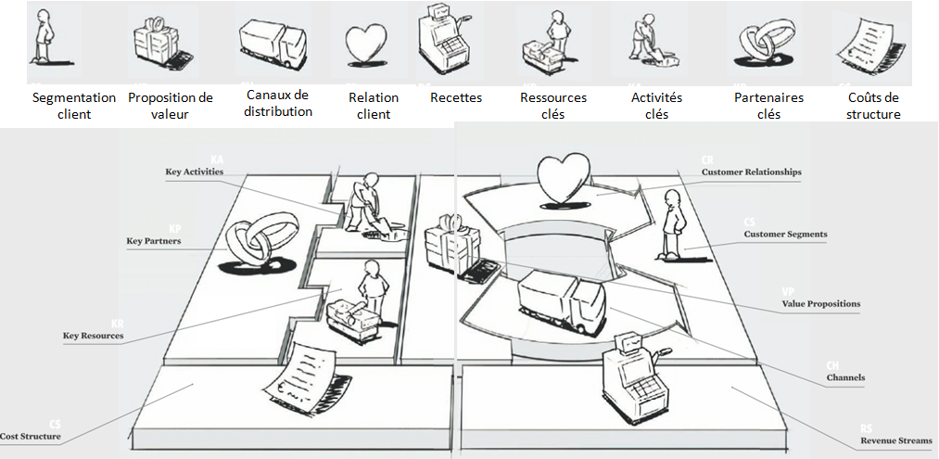

Slide 5


Slide 6
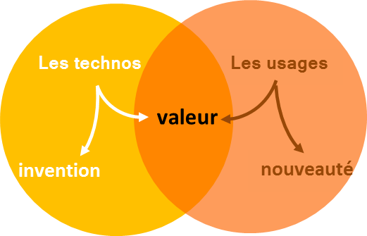
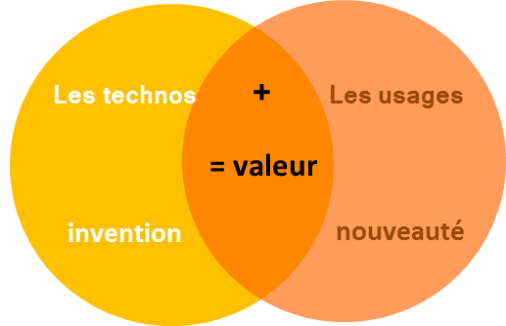
Dessin x
Les technos Les usages
valeur
invention
nouveauté

Slide 7

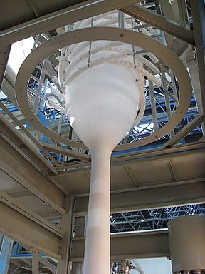
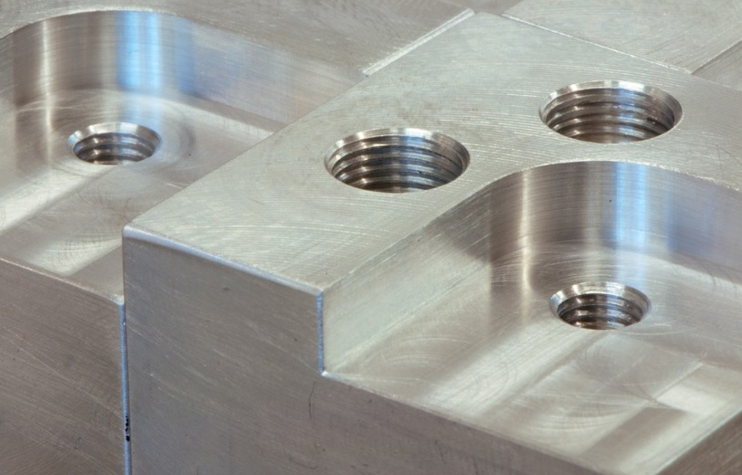
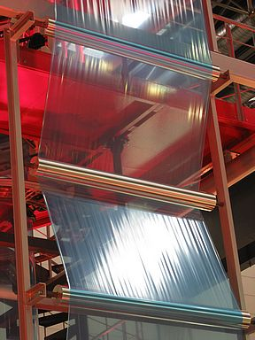
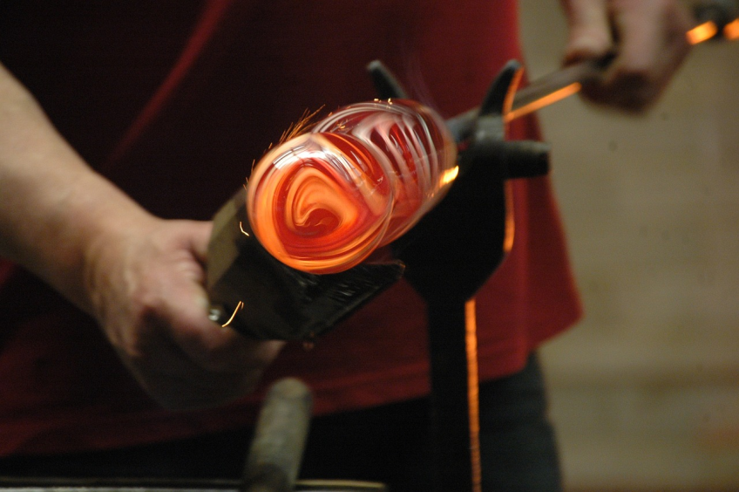

Slide 8
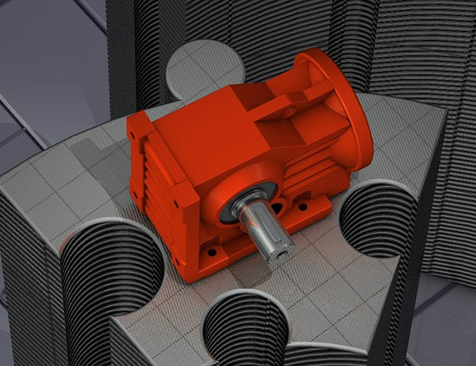



Slide 9
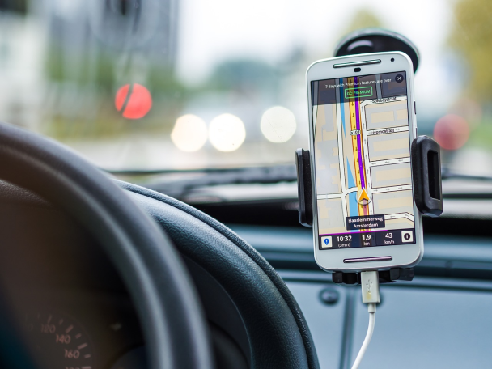


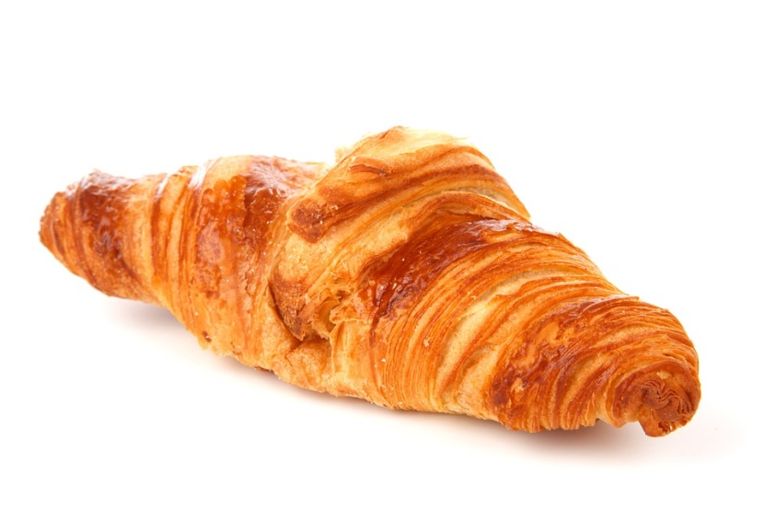
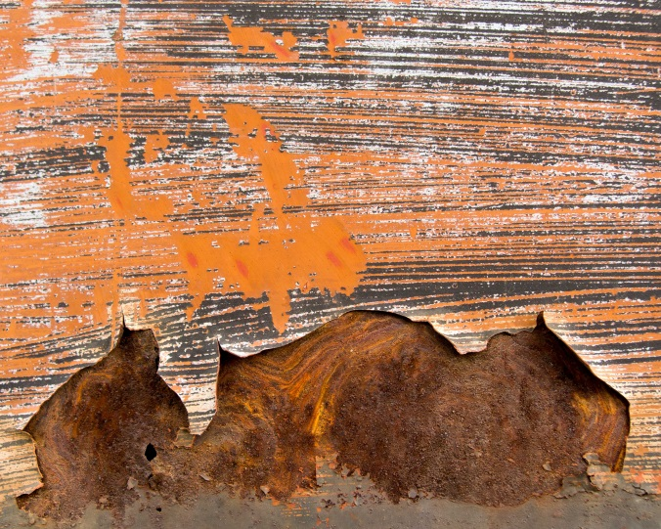
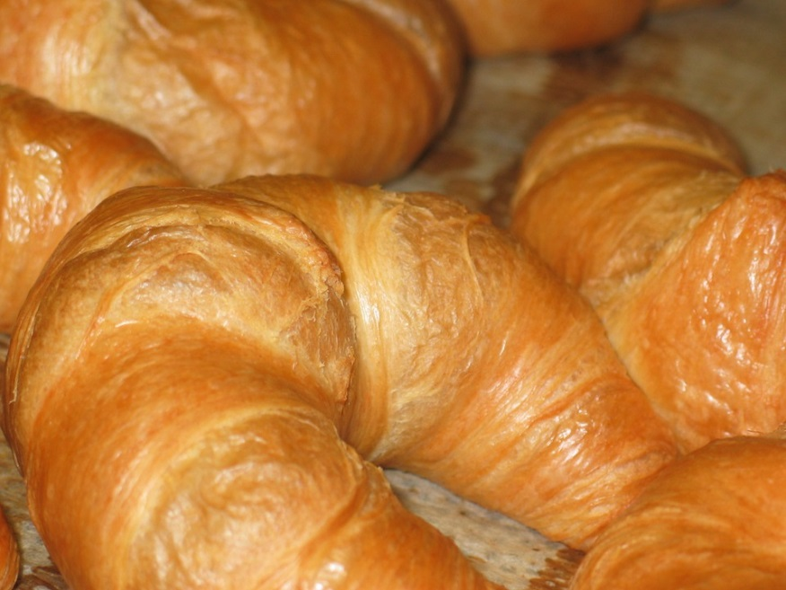

Slide 10
